Slide 1

кафе
«Тетрадь в клеточку»
(математика)

Slide 2

«Предмет математики столь серьезен, что не следует упускать ни одной возможности сделать его более занимательным» (Б. Паскаль)
«Хорошо усваиваются только те знания, которые поглощаются с аппетитом»
(Анатоль Франс)

Slide 3
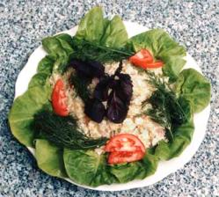
МЕНЮ
Холодные закуски:
1.Фирменное блюдо:
винегрет из наших вопросов и ваших ответов.

Slide 4
Горячие закуски:
Математическая уха.
РАГУ “из логических смекалок с острыми приправами из внимания и мышления”
Японское суше.
Математическая каша.

Slide 5
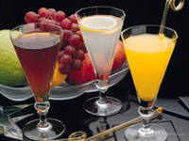
Напитки:
Математический коктейль.
Сок- смекай!
Чай- придумывай!

Slide 6
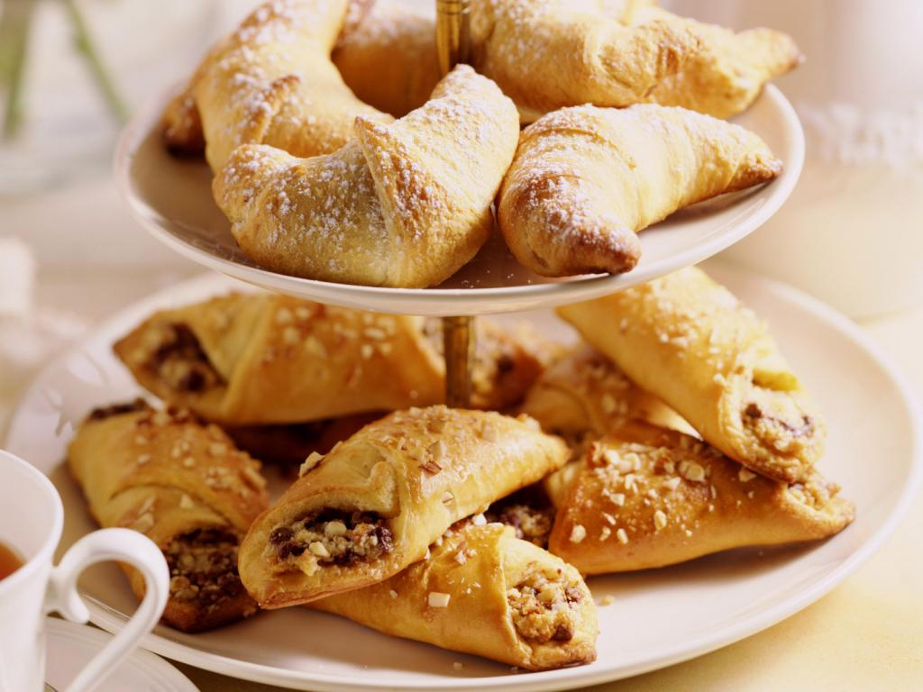
Выпечка:
  “Математический рулет с начинкой из обгонялок, навеянный непреодолимым желанием учиться, учиться и ещё раз учиться…”
Десерт.
1.“Мороженое с взбитыми сливками с начинкой».

Slide 7
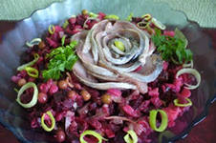
1.Винегрет из наших вопросов и ваших ответов. Холодная закуска.

Slide 8
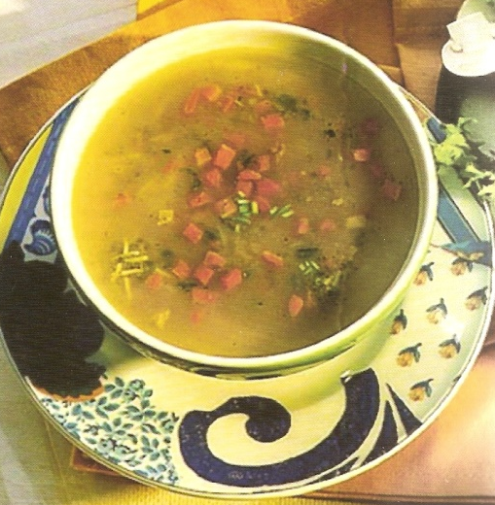
Горячие закуски:
Математическая уха.

Slide 9
Горячие закуски:
Математическая уха.
Леонард Ковалевская
Пьер Паскаль
Якоб Виет
Франсуа Лобачевский
Карл Эйлер
Рене Декарт,
Питер Дирихле,
Блез Гаусс
Софья Ферма
Николай Бернулли

Slide 10
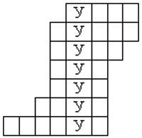
РАГУ “из логических смекалок
с острыми приправами из внимания и мышления”

Slide 11
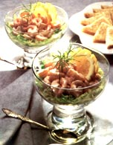
Японское суше.

Slide 12
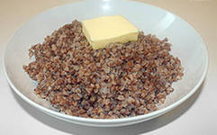
Математическая каша.

Slide 13
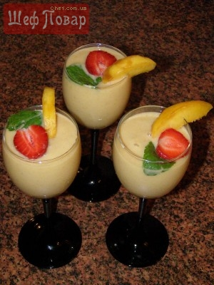
Напитки:
Математический
коктейль.

Slide 14
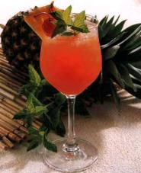
Сок- смекай!
7я ли100к
Ко100чка пи100лет
100 ,риж быс3на
Ос3е 40а
100имость р1на
3тон и100рия
По2л ви3на

Slide 15

Чай- придумывай!

Slide 16
составить прозу или стихотворение, в котором содержатся слова:
плюс, цифра,
уравненье, ответ.

Slide 17

  “Математический рулет с начинкой из обгонялок, навеянный непреодолимым желанием учиться, учиться и ещё раз учиться…”

Slide 18

Десерт.
1.“Мороженое с взбитыми сливками с начинкой».
Сценка- фокус «Лист- Мёбиуса».

Slide 19
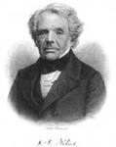
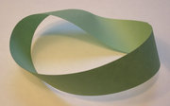
Мёбиус Август Фердинанд
Мёбиус (Möbius) Август Фердинанд (17.11.1790, Шульпфорта, — 26.9.1868, Лейпциг), немецкий геометр. Профессор Лейпцигского университета (с 1816). М. впервые ввёл в проективную геометрию систему координат и аналитические методы исследования; получил новую классификацию кривых и поверхностей, установил общее понятие проективного преобразования; исследовал коррелятивные преобразования. Установил (1858) существование односторонних поверхностей (см. Мёбиуса лист).

Slide 20
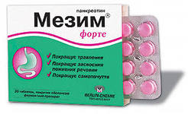
МЕЗИМ – для желудка незаменим!

Slide 21
Нашим посетителям кафе предоставляется возможность оставить запись в книге жалоб
и предложений.
Составить стих на рифму: проходим, доходим, вычисляем, переставляем, науку, муку, лет, нет.

Slide 22

По закрытию кафе несколько математических пожеланий.
Пусть в вашей жизни будет достаточно всего того, что необходимо для нормальной жизни. И если уж придет грусть, то пусть она имеет предел, а беспредельной будет радость.
Пусть небо над вами и вашими «подобными фигурами» будет мирным и ласковым.
Миллион вам надежд на лучшее.
Счастья (-∞; +∞).

Slide 23
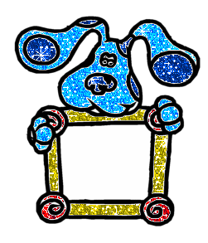
СПАСИБО
ЗА
УРОК!
Молодцы

Slide 24
Литература.
1. Макарычев Ю.Н. , Миндюк Н.Г., К.И. Нешков К.И., Суворова С.Б. Алгебра: учеб. Для 7 кл. общеобразоват. учреждений. Под ред. С.А. Теляковского. – М.: Просвещение, 2011.
2.Лебединцева Е.А., Беленкова Е.Ю. Алгебра 7 класс. Задания для обучения и развития учащихся. – М.: Интеллект – центр, 2009.
3. Мартышова Л.И. .КИМ. Алгебра: 7 класс. – М.: ВАКО, 2010.
4.Готовимся к ГИА. Алгебра. 7- й класс. Итоговое тестирование в формате экзаменов/ авт.-сост. Л.П. Донец.- Ярославль: Академия развития,2010.
5.Интернет – ресурс.
http://s51.radikal.ru/i132/0810/33/adf57feb4f3d.png

